Slide 1

入行论90课
寂天菩萨 著
索达吉仁波切 宣讲
生西法师 辅导

Slide 2
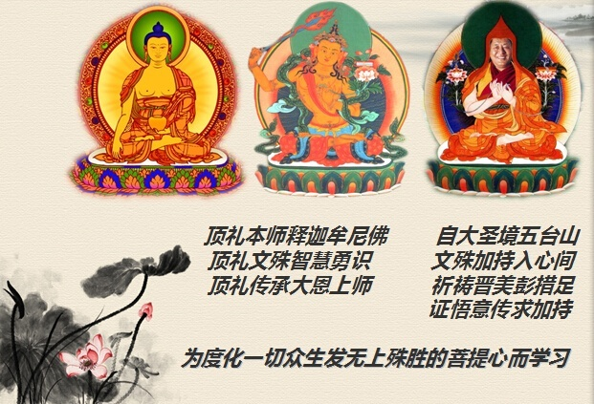
自大圣境五台山
文殊加持入心间
祈祷晋美彭措足
证悟意传求加持
顶礼本师释迦摩尼佛
顶礼文殊智慧勇士
顶礼传承大恩上师
为度化一切众生发无上殊胜的菩提心而学习

Slide 3
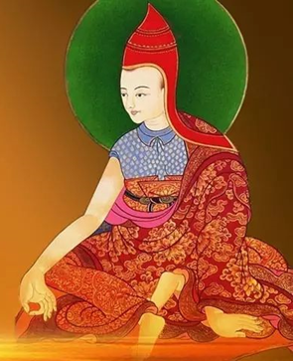
顶礼寂天菩萨
尽舍国政善开显
稀奇佛子行之理
弘扬佛陀教法者
寂天菩萨前顶礼

Slide 4
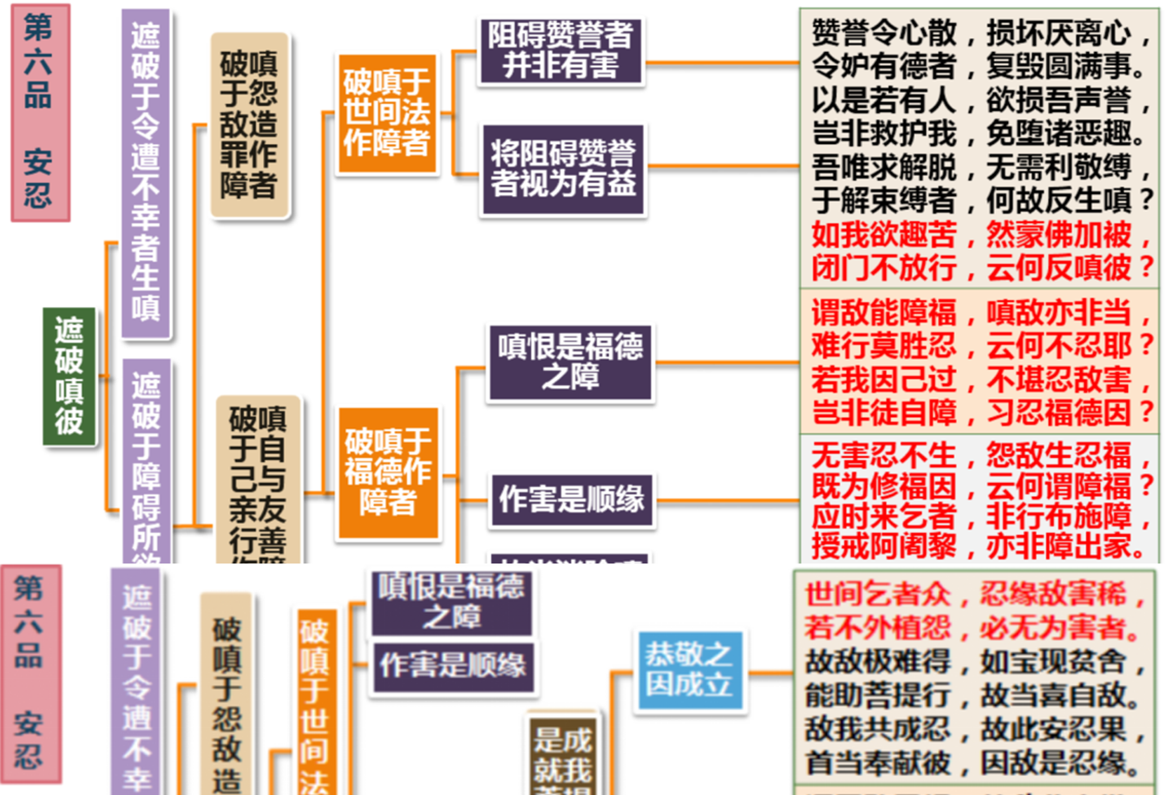
入行论89课科判回顾

Slide 5
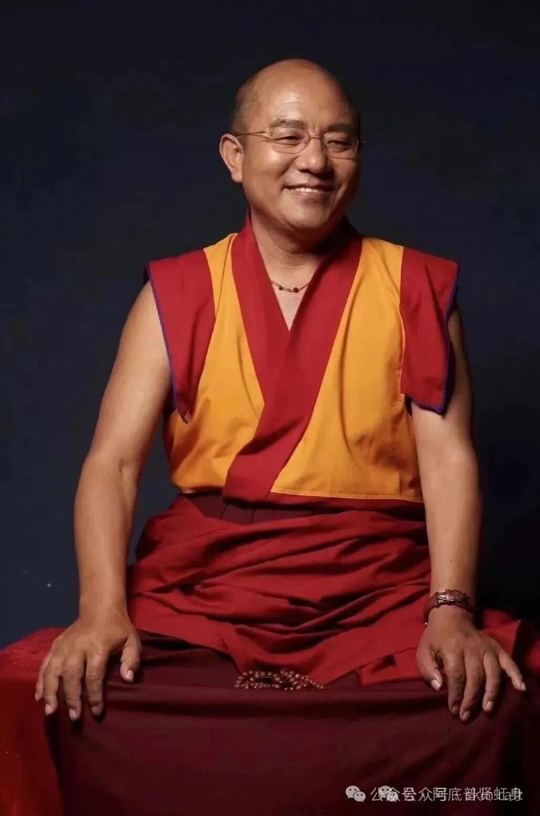
入行论·第90课
索达吉仁波切 宣讲
90课总义归摄
本课科判位于“以众生自之功德当恭敬”中，也就是因众生有相应的功德，所以要恭敬众生。由两个科判来诠释，第一个科判“是成就我菩提之助缘故当恭敬”，即众生是我成就菩提的助缘，所以应当恭敬。上一节课最后一个颂词和本课的前两个颂词，宣讲“是成就我菩提之助缘故当恭敬”之一“恭敬之因成立”，本课的三、四、五颂，宣讲的“是成就我菩提之助缘故当恭敬”之二“断除于彼迷惑”，即断除于恭敬怨敌的迷惑。本课最后一个颂词，则进入“以众生自之功德当恭敬”的第二个科判，即“建立众生与佛相同”，也就是从安立教证的角度，安立众生和佛在修菩提道时功效相同，故应当恭敬。
总之，本课重点为：众生，甚至怨敌，我们都应该恭敬供养。
皈 依

Slide 6
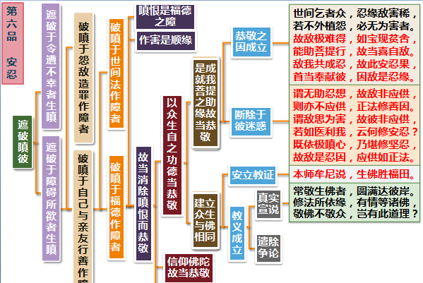
入行论90课科判

Slide 7
入行论·第90课
索达吉仁波切 宣讲
故敌极难得，如宝现贫舍，能助菩提行，故当喜自敌。
（颂词1）
消文释义：
所以怨敌是很难值遇的，难得的程度就好像是如意宝之类的珍宝出现在穷人的房子里一样。这样难得的因缘，能够帮助我们修持广大无边的菩提善行，所以我们应该欢喜我们的敌人。
本颂重点：
重点1：“故敌极难得”，怨敌难得的原因：
我们所认定的很多怨敌，真实去观察，大部分属于概念怨敌，而不是真实的怨敌。什么是概念怨敌？就是我认为他是我的怨敌，或者我认为他好像对我不好，但事实并非如此。比如有时因受媒体、影视作品的影响，让我们产生某些国家、民族对我们不好的概念，以此把他们视作怨敌，这都是所谓的概念怨敌。因此，真正的怨敌实际上是非常难得稀少的。
重点2. “如宝现贫舍”，此处有两层含义：
以比喻的方式宣说菩萨遇到怨敌时的心情：首先，一个贫穷人家，突然涌现宝藏，让人难以置信；其次，贫穷状态突然改变，成为了富翁，那种欢喜无法用语言形容。
皈 依

Slide 8
入行论·第90课
索达吉仁波切 宣讲
故敌极难得，如宝现贫舍，能助菩提行，故当喜自敌。
（颂词1）
重点3： 通过《入中论》对于菩萨修持布施度的描述，侧面印证菩萨遇到怨敌时的欢喜心。当一位初地菩萨听到乞者向他乞物的声音时，就像比丘入灭定一样欢喜。只是听到乞讨的声音便如此欢喜，更何况真正把财物布施给乞者了。真正的菩萨，了知怨敌稀少、难得，因此当遇到怨敌，遇到伤害他、不喜欢他的人时，其欢喜心难以言表。
重点4. 修安忍的大致过程，从“恨自敌”到“喜自敌”这个中间有很大跨度，有很多的阶段：
①首先我们是一个凡夫，见到怨敌之后，常态的反应就是不高兴、生嗔。学习了《入行论·安忍品》的内容，就应该了知对怨敌生嗔是不对的，安忍是有很大功德的，知见上转变一点点。
②再通过不断地修炼，在小的事情上至少可以安忍一会儿。对怨敌的看法慢慢地转变了，以前十分厌恶，完全想要打倒对方、伤害对方的心，逐渐转变成依靠他来修忍辱。
③再到后来，怨敌逐渐转变成我修道的助伴，可以帮助我修菩提道。
④最后发展到“喜自敌”，怨敌的出现让自己欢喜。
皈 依

Slide 9
入行论·第90课
索达吉仁波切 宣讲
故敌极难得，如宝现贫舍，能助菩提行，故当喜自敌。
（颂词1）
相关教证
1. 佛经中说：“若闻他人之恶语，智者菩萨生欢喜。”
2. 朗日塘巴尊者说：“愿我目睹恶劣众，造罪遭受剧苦时，犹如值遇珍宝藏，以难得心爱惜之。”从高僧大德的传记中可以看出，他们的修行并不是没有任何苦难，一帆风顺，而是每一次遇到违缘时，都能将其转为道用，依靠敌人的加害和自己的发心力，使之成为圆满菩萨道的资粮。
3. 佛陀在《法华经》中说：“大有忍辱力，众生所乐见。”相续中若具有安忍的力量，见一切众生，都会令自己欢喜。或者说，因为有了大慈大悲的菩提心，任何众生见到我们时，心里也能产生欢喜心。
皈 依

Slide 10
入行论·第90课
索达吉仁波切 宣讲
敌我共成忍，故此安忍果，首当奉献彼，因敌是忍缘。
（颂词2）
消文释义
怨敌和我共同成就安忍的修法，安忍的果首先应该奉献给作害我的怨敌。因为怨敌是我修安忍的助缘。
本颂重点
重点1.怨敌是帮助我修安忍的助缘：比如我今天遇到了一个敌人，他平白无故地加害我，在此过程中，我以正知正念来摄持并修安忍。那么安忍的功德，并不是仅仅靠我一个人就能成就的，就像只有种子而没有水土不会产生苗芽一样，怨敌是修忍不可缺少的殊胜对境，没有他的加害，就不存在安忍的所缘缘，依他而生的安忍功德也无从谈起。故从客观公正的角度来分析，功德应该有敌人的一份，也有我的一份。
皈 依

Slide 11
入行论·第90课
索达吉仁波切 宣讲
敌我共成忍，故此安忍果，首当奉献彼，因敌是忍缘。
（颂词2）
重点2. 安忍功德回向给怨敌的原因：
在我对怨敌修持安忍的过程中，怨敌没有发助我修安忍的善心，而是以恶心伤害我，因此从因果规律来讲，他虽成就了我的安忍，但不会因此获得殊胜果报。那么问题来了，既然得不到果，为何作者还说要把果分给怨敌呢？
“首当奉献彼”，这里“奉献”是关键词，“奉献”是自主的，是我自主愿意把果给对方，至于对方是否能得到，则是另外一个层面的问题。
从我内心而言，我把对方当成一个可奉献的对象。当然，对方因为怀有伤害我的心，因果不会错乱，堕入地狱是一定的。但因为我与之结了缘，当我有一天成就后，因往昔的缘分，对方会得以度化。
皈 依

Slide 12
入行论·第90课
索达吉仁波切 宣讲
敌我共成忍，故此安忍果，首当奉献彼，因敌是忍缘。
（颂词2）
重点3. 学习菩萨的发心:
菩萨道是处处把众生的利益放在首位，这是我们刻意要去修炼，刻意要达成的。
如果我们习惯了以我的利益为主，自私自利的心就会膨胀，对方所做的贡献就会无限地缩小。现在我们要刻意地转过来。对方对我有一点点帮助，我就要把这点滴帮助扩大很多倍，而对自身反而要弱化，这才能扭转自私自利的心，才能对一切众生产生利乐之心，也就是产生“一切众生对我的恩德很大，我要报答他们”的想法。因为这样的发心，打破了无始以来自私自利这个最强大、最主要的怨敌，产生了最殊胜的利他作意。因为利他作意，我们逐渐在菩提道当中大步前行，获得菩萨和佛陀的果位。以成佛的身份去度化一切众生，这才是我们的目的。
相关教证
米拉日巴尊者曾说：“城市里的施主和山沟里的瑜伽士，二者有共同成佛的因缘，这个因缘在于回向。”作害的敌人和修安忍的瑜伽士，二者有共同成佛的因缘，这个因缘也在于回向。
皈 依

Slide 13
入行论·第90课
索达吉仁波切 宣讲
谓无助忍想，故敌非应供，则亦不应供，正法修善因。
（颂词3）
消文释义
如果你认为，因为对方没有“助忍想”，就不是应供的话，那我们对正法这个修善的因也不应该供养。
本颂重点
重点1. 对怨敌没有“助忍想”则不应供的驳斥：
一方面我们承认，敌人确实没有想帮你的念头，然而世间上很多法都没有饶益人的分别念，但我们也会对它极力供奉。如释迦牟尼佛所宣说的三藏十二部等千经万论，每一个佛教徒都会恭敬顶戴、虔诚供养。学过《宝性论》的人都知道，教法和证法不是分别念所摄，并没有饶益我们的意乐。还有佛像、佛塔、舍利等也是如此。假如说敌人没有饶益你的心就不应供养，那佛经佛塔等也不应当供养了，因为它们也没有想帮助你的分别念。实际上并不会这样。只要是追随佛陀的佛弟子，都会恭敬供养三宝所依，谁也不会想“佛塔佛像没有饶益我的心，所以我不供养它”。
皈 依

Slide 14
入行论·第90课
索达吉仁波切 宣讲
谓无助忍想，故敌非应供，则亦不应供，正法修善因。
（颂词3）
有关经典中说，释迦牟尼佛在获得佛果后，能所的分别念全部消于法界。那按照对方的观点，对佛陀也不需要供养了，因为它已经没有了像母亲般疼爱儿子的执著心。如此一来，三宝全都不用供养了，可见，对方的辩驳完全是一种非理。大多数出家人和居士，对《金刚经》《般若经》《妙法莲华经》或佛塔、佛像等都会非常恭敬，但也应该同时具足对怨敌的恭敬心和安忍心，否则，无法真正列入大乘修行人的行列中。
皈 依

Slide 15
入行论·第90课
索达吉仁波切 宣讲
谓敌思为害，故彼非应供，若如医利我，云何修安忍？
（颂词4）
消文释义：
对方说：敌人与正法完全不同，他不仅没有饶益我的心态，还有加害我的念头。因此，“怨敌和三宝同样值得供养”这种说法不合理。反驳说：如果敌人也像医生对病人一样无微不至地关心你、利益你，那你对谁修安忍呢？
本颂重点：
重点1：对怨敌思为害则不应供的驳斥。如果所有人都像医生一样利益我，那我缘谁修安忍呢？对于一个帮助我的医生，我还对他修安忍，这个因缘不成立。这就像布施、持戒都需要因缘一样，安忍修法要成功，也必须要有修安忍功德的因缘。
重点2. 不应在寂静的地方修安忍。修安忍必须要接触人，面对各种各样的事，在这个过程中，审视自己的忍耐力有多强，依靠种种违缘逐渐强化我们的忍心，修行境界才会越来越提升。
皈 依

Slide 16
入行论·第90课
索达吉仁波切 宣讲
既依极嗔心，乃堪修坚忍，故敌是忍因，应供如正法。
（颂词5）
消文释义：
既然依靠嗔害心强烈的敌人，才能修成坚固的忍辱，所以敌人是我修安忍的根本因，他跟正法没有任何差别，理当值得供养。
本颂重点：
理清本颂和上一颂的逻辑关系：
1. 上一颂：对方表明不应该供养怨敌，寂天菩萨则说对怨敌应该像正法一样供养。
2. 对方进一步辩驳说：怨敌和正法不一样，正法应该供养，而怨敌不应该供养。因为怨敌有害我的心。
3. 本颂：寂天菩萨回答：如果像医生一样利益我，我怎么修安忍呢？然而，就是因为怨敌有极大的嗔心，我才能修安忍，所以应该供养怨敌如同正法一样。
皈 依

Slide 17
入行论·第90课
索达吉仁波切 宣讲
本师牟尼说，生佛胜福田。
（颂词6）
消文释义：
本师释迦牟尼佛在经典当中讲了“生佛胜福田”，就是说众生也是殊胜的福田，佛也是殊胜的福田，二者都是殊胜的福田，我们应该恭敬。
本颂重点：
众生在我们修道过程中到底发挥了什么样的作用？
菩提心有两个条件，一是缘众生，即悲心缘众生；二是智慧缘佛果。其中第一个条件以悲心缘众生，这是菩提心很重要的部分。菩提心的根本就是利益众生，没有众生菩提心也就不成立。发心如此，中间积累资粮的过程也是如此，布施、持戒、安忍、精进、禅定、智慧，无一不需要众生。成佛之后还是要度化众生。上师在讲经中说：如果没有众生，佛无事可做。所以众生在我们修道过程中极为重要，当我们看到众生的时候，就要想到其作用和佛相等。
皈 依

Slide 18
入行论·第90课
索达吉仁波切 宣讲
本师牟尼说，生佛胜福田。
（颂词6）
相关教证
1. 《摄正法经》云：“众生之田即佛之田，由佛田中获得诸佛法。”这里的“佛法”，是指佛陀的十八不共法等圆满功德。此等全部依靠众生之田和佛之田产生，就像农民种庄稼一样，不仅需要农夫的耕耘，殊胜的良田也必不可少。
2. 《净愿经》云：“我曾依靠佛田和众生田，获得圆满无边的功德庄稼。”修行既要依靠众生之田，也要依靠佛之田，有了这两个殊胜福田后，六度万行才能圆满，最后才能获得无边的功德。
皈 依

Slide 19

入行论·第90课
索达吉仁波切 宣讲
思 考 题
1.有些人看到佛像就马上磕头，看到怨恨的敌人就咬牙切齿，这种做法对吗？为什么？

Slide 20
入行论·第90课
索达吉仁波切 宣讲
思 考 题
2.有人说：“敌人虽然是修安忍最殊胜的助缘，但他并没有利益我的发心，所以不应将功德回向给他。”请以理驳斥这种说法。

Slide 21
入行论·第90课
索达吉仁波切 宣讲
思 考 题
3.在寂静的地方修安忍，任何人也不接触，这样会有效果吗？安忍应当怎么修？

Slide 22
入行论·第90课
索达吉仁波切 宣讲
思 考 题
4.现在有些人宣称自己比释迦牟尼佛还厉害，对此你如何看待？

Slide 23
入行论·第90课
索达吉仁波切 宣讲
思 考 题
5.为什么说要想获得佛果，众生这一福田不可缺少？请从基道果的角度分析。

Slide 24

回 向
所南德义檀嘉热巴涅
托内尼波札南潘协将
杰嘎纳其瓦隆彻巴耶
哲波措利卓瓦卓瓦效
文殊师利勇猛智 普贤慧行亦复然
我今回向诸善根 随彼一切常修学
三世诸佛所称叹 如是最胜诸大愿
我今回向诸善根 为得普贤殊胜行
生生世世不离师 恒时享用胜法乐
圆满地道功德已 唯愿速得金刚持

